Slide 1







CHÀO MỪNG CÁC EM
ĐẾN VỚI BÀI HỌC NGÀY HÔM NAY!

Slide 2


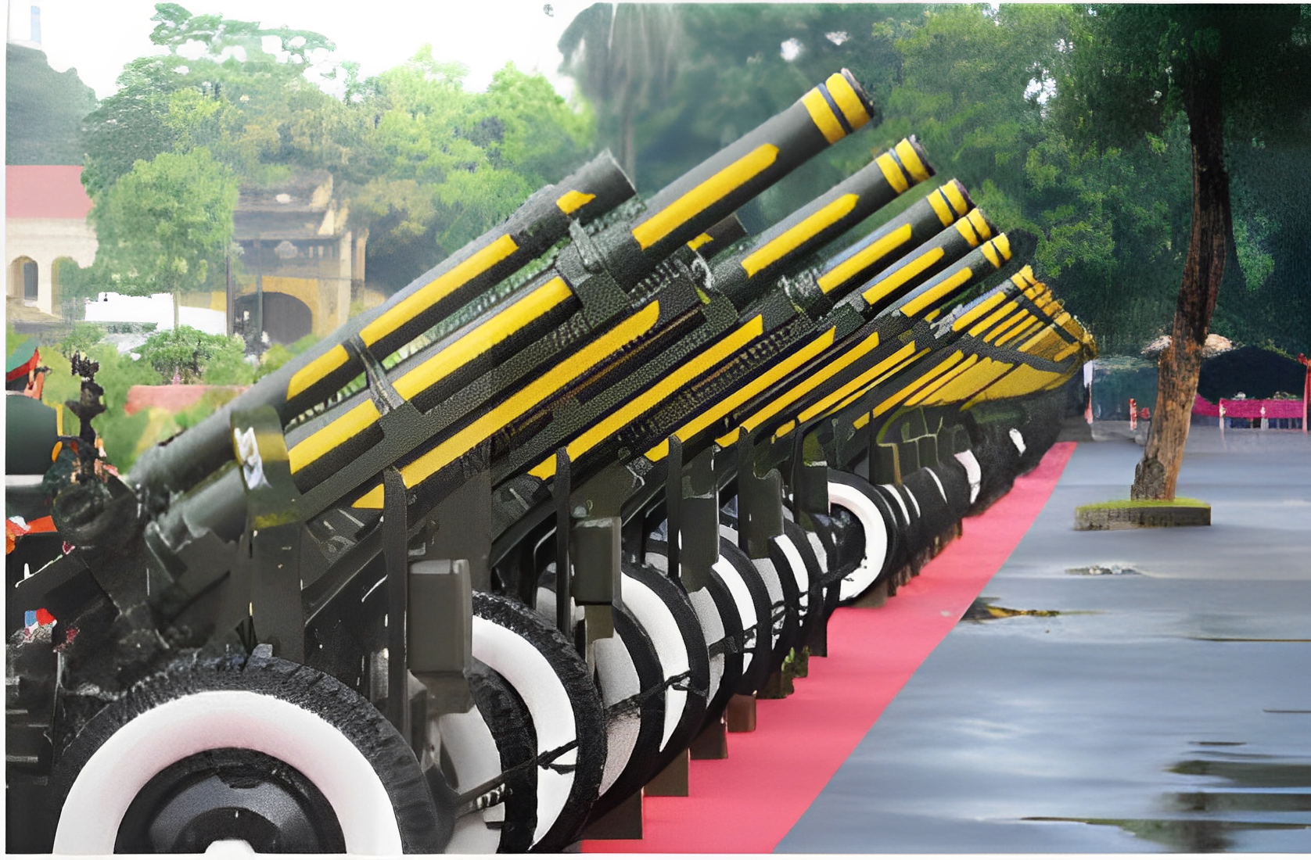

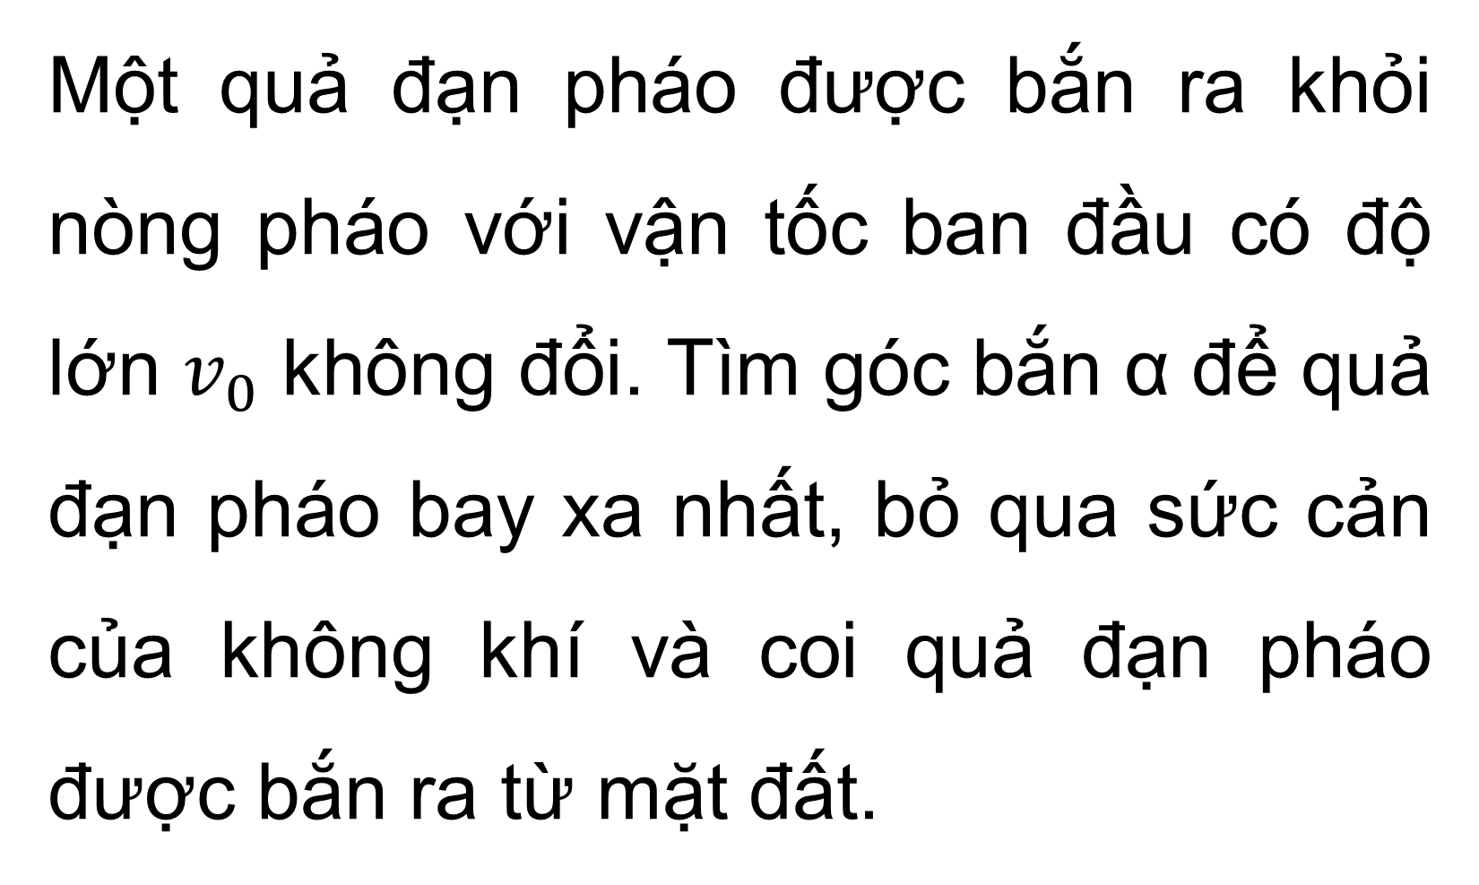
KHỞI ĐỘNG
Một quả đạn pháo được bắn ra khỏi nòng pháo với vận tốc ban đầu có độ lớn $v_{0}$ không đổi. Tìm góc bắn α để quả đạn pháo bay xa nhất, bỏ qua sức cản của không khí và coi quả đạn pháo được bắn ra từ mặt đất.

Slide 3



CHƯƠNG I. HÀM SỐ LƯỢNG GIÁC VÀ PHƯƠNG TRÌNH LƯỢNG GIÁC
BÀI 4: PHƯƠNG TRÌNH LƯỢNG GIÁC CƠ BẢN

Slide 4



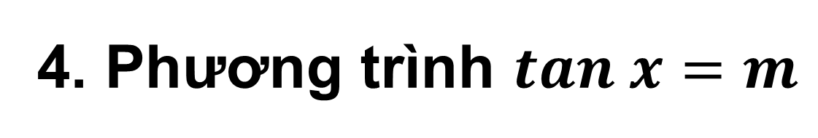
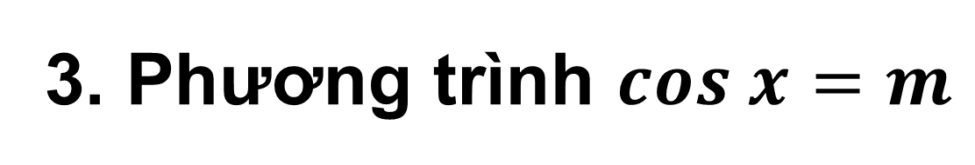
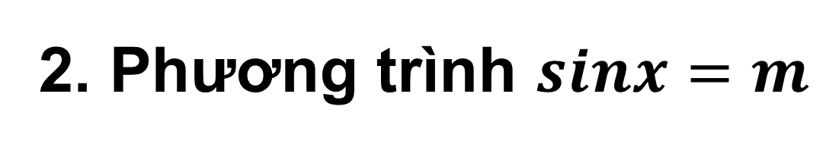
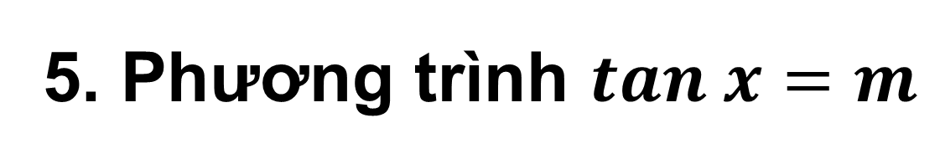
NỘI DUNG BÀI HỌC
1. Khái niệm phương trình tương đương
2. Phương trình $sinx=m$
3. Phương trình $cos x=m$
4. Phương trình $tan x=m$
5. Phương trình $tan x=m$
6. Sử dụng máy tính cầm tay tìm một góc khi biết giá trị lượng giác của nó.

Slide 5





1. KHÁI NIỆM PHƯƠNG TRÌNH
TƯƠNG ĐƯƠNG

Slide 6



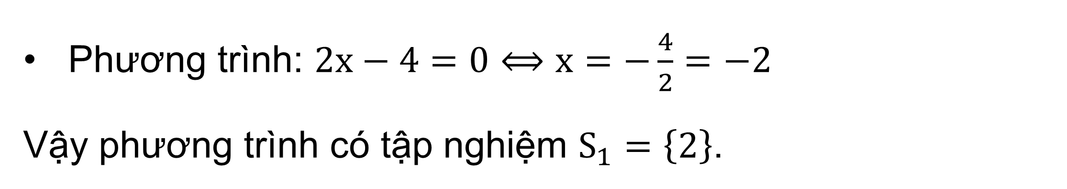
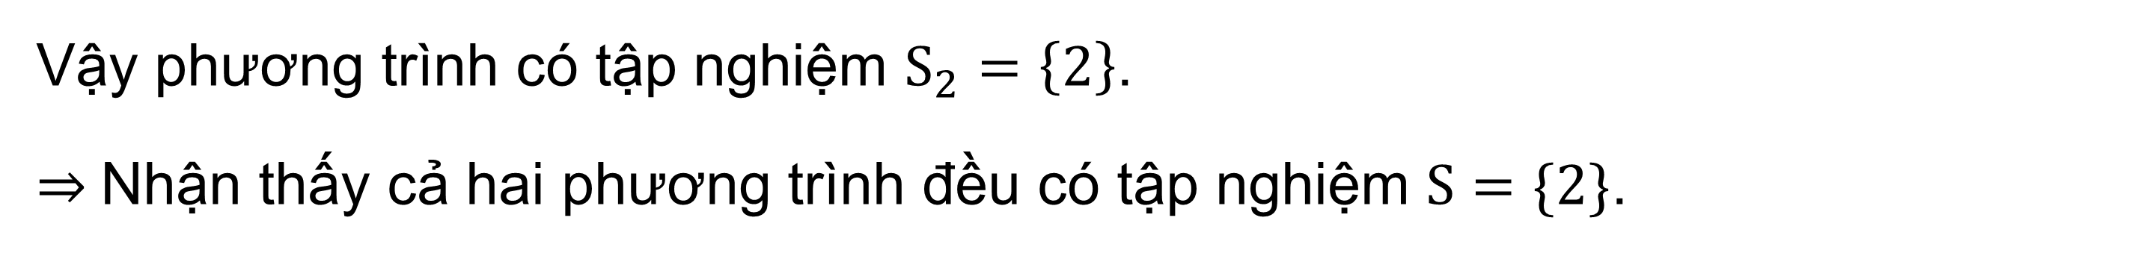
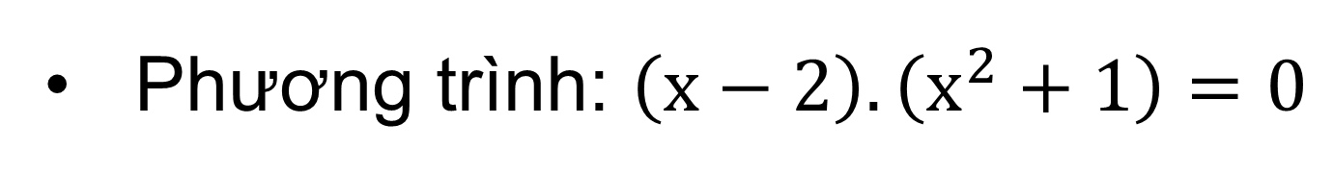
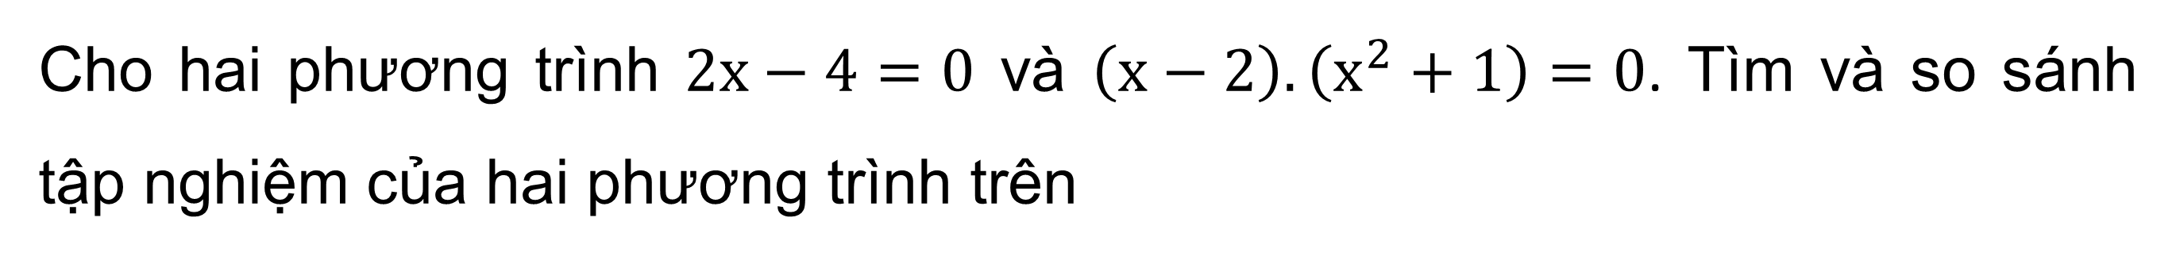
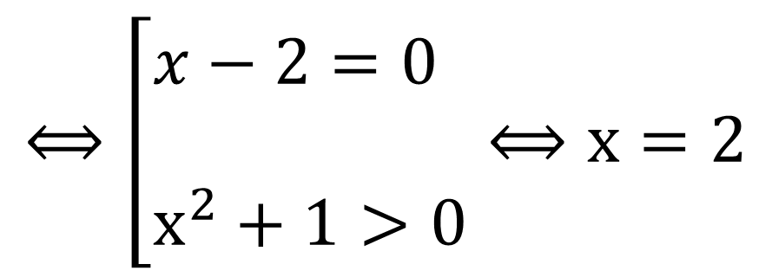
HĐ 1:
Cho hai phương trình $2x−4=0$ và $\left(x−2\right).\left(x^{2}+1\right)=0$. Tìm và so sánh tập nghiệm của hai phương trình trên
Trả lời:
Phương trình: $2x−4=0⟺x=−\frac{4}{2}=−2$
Vậy phương trình có tập nghiệm $S_{1}=\left\{2\right\}$.
$$⟺\left[\left.\begin{aligned}&x−2=0 \\ & \\ &x^{2}+1>0\end{aligned}\right.\right.⟺x=2$$
Phương trình: $\left(x−2\right).\left(x^{2}+1\right)=0$
Vậy phương trình có tập nghiệm $S_{2}=\left\{2\right\}$.
$⇒$Nhận thấy cả hai phương trình đều có tập nghiệm $S=\{2\}$.

Slide 7


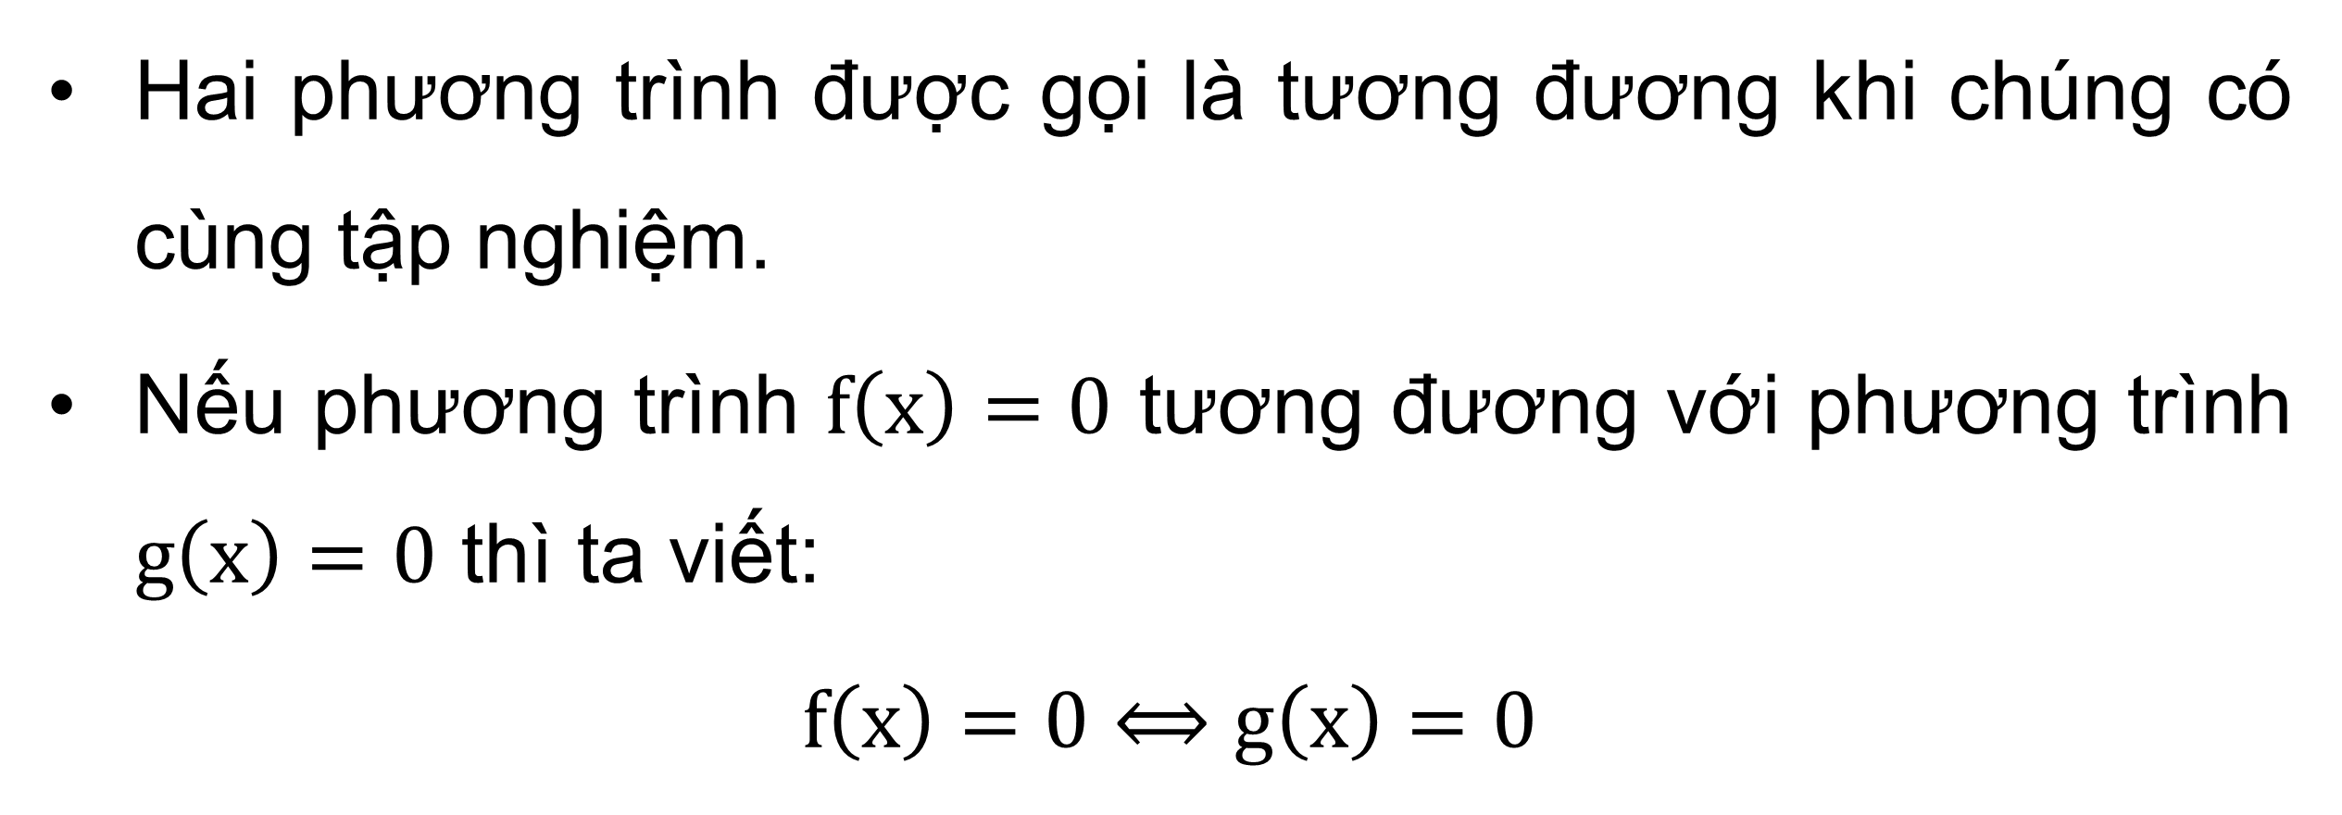
KẾT LUẬN
Hai phương trình được gọi là tương đương khi chúng có cùng tập nghiệm.
Nếu phương trình $f\left(x\right)=0$ tương đương với phương trình $g\left(x\right)=0$ thì ta viết:
$$f\left(x\right)=0⟺g\left(x\right)=0$$
Chú ý: Hai phương trình vô nghiệm là tương đương.

Slide 8



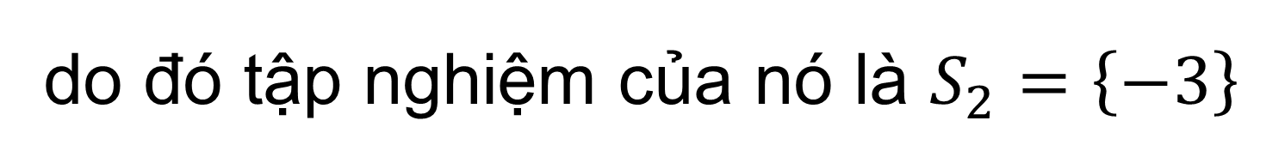
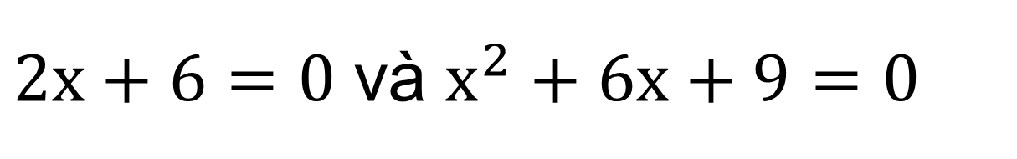
Ví dụ 1:
Hai phương trình sau có tương đương không?
$2x+6=0$ và $x^{2}+6x+9=0$
Giải
Tập nghiệm của phương trình $2x+6=0$ là $S_{1}=\left\{−3\right\}$
Phương trình $x^{2}+6x+9=0$ được viết lại thành ${\left(x+3\right)}^{2}=0$,
do đó tập nghiệm của nó là $S_{2}=\left\{−3\right\}$
Vậy hai phương trình trên là tương đương.

Slide 9

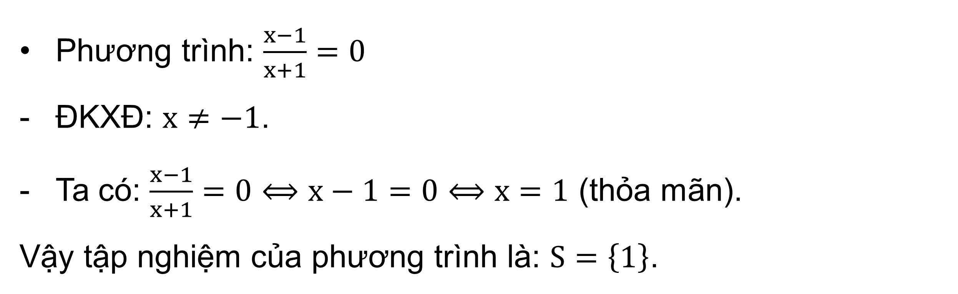
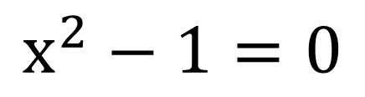

LUYỆN TẬP 1
$$\frac{x−1}{x+1}=0$$
và
$$x^{2}−1=0$$
Xét sự tương đương của hai phương trình sau:
Giải
Phương trình: $\frac{x−1}{x+1}=0$
ĐKXĐ: $x≠−1$.
Ta có: $\frac{x−1}{x+1}=0⟺x−1=0⟺x=1$ (thỏa mãn).
Vậy tập nghiệm của phương trình là: $S=\left\{1\right\}$.

Slide 10

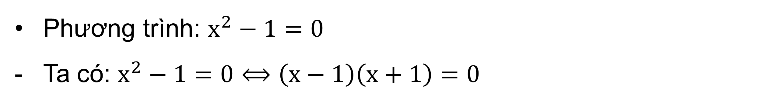
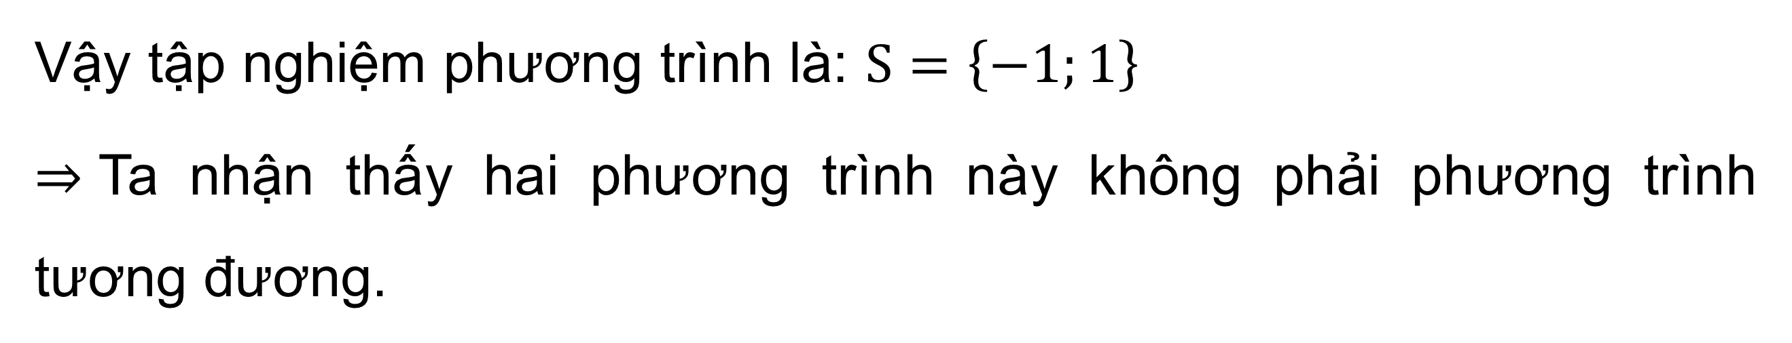
LUYỆN TẬP 1
$$\frac{x−1}{x+1}=0$$
và
$$x^{2}−1=0$$
Xét sự tương đương của hai phương trình sau:
Giải
$⟺$ $\left[\left.\begin{aligned}x−1=0 \\ \\ x+1=0\end{aligned}⟺\right.\right.$ $\left[\left.\begin{aligned}x=1 \\ \\ x=−1\end{aligned}\right.\right.$
Phương trình: $x^{2}−1=0$
Ta có: $x^{2}−1=0⟺\left(x−1\right)\left(x+1\right)=0$
Vậy tập nghiệm phương trình là: $S=\left\{−1;1\right\}$
$⇒$Ta nhận thấy hai phương trình này không phải phương trình tương đương.

Slide 11

Chú ý:
- Để giải phương trình, thông thường ta biến đổi phương trình đó thành một phương trình tương đương đơn giản hơn. Các phép biến đổi như vậy gọi là các phép biến đổi tương đương.
- Nếu thực hiện các phép biến đổi sau đây trên một phương trình mà không làm thay đổi điềukiện của nó thì ta được một phương trình mới tương đương với phương trình đã cho:

Slide 12

a) Cộng hay trừ hai vế với cùng một số hoặc một biểu thức:
$f\left(x\right)=g\left(x\right)⟺f\left(x\right)+h\left(x\right)=g\left(x\right)+h(x)$
b) Nhân hoặc chia hai vế với cùng một số khác 0 hoặc với cùng một biểu thức luôn có giá trị khác 0:
$f\left(x\right)=g\left(x\right)$
$⟺f\left(x\right).h\left(x\right)=g\left(x\right).h\left(x\right), \left(h\left(x\right)≠0\right).$

Slide 13

2. PHƯƠNG TRÌNH
$$SIN X= M$$

Slide 14
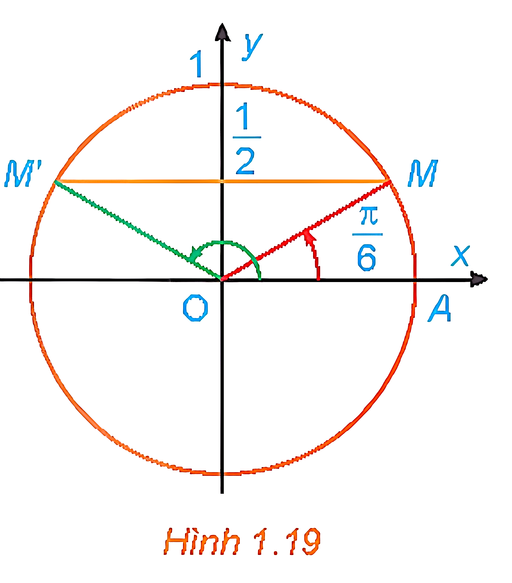

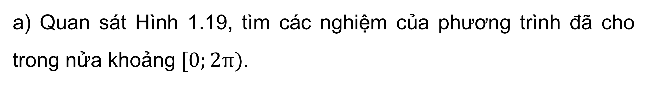
HĐ 2:
a) Quan sát Hình 1.19, tìm các nghiệm của phương trình đã cho trong nửa khoảng $[0;2π)$.
b) Dựa vào tính tuần hoàn của hàm số sin, hãy viết công thức nghiệm của phương trình đã cho.

Slide 15

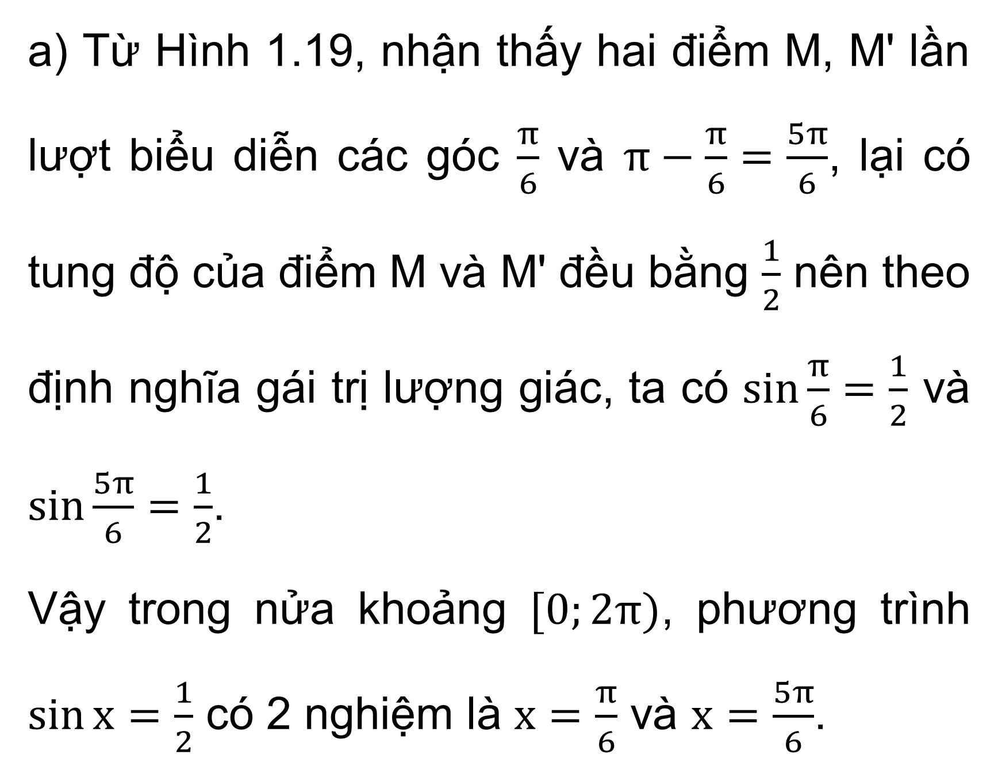
Giải
a) Từ Hình 1.19, nhận thấy hai điểm M, M' lần lượt biểu diễn các góc $\frac{π}{6}$ và $π−\frac{π}{6}=\frac{5π}{6}$, lại có tung độ của điểm M và M' đều bằng $\frac{1}{2}$ nên theo định nghĩa gái trị lượng giác, ta có $\sin{\frac{π}{6}=\frac{1}{2}}$ và $\sin{\frac{5π}{6}}=\frac{1}{2}$.
Vậy trong nửa khoảng $[0;2π)$, phương trình $\sin{x}=\frac{1}{2}$ có 2 nghiệm là $x=\frac{π}{6}$ và $x=\frac{5π}{6}$.

Slide 16
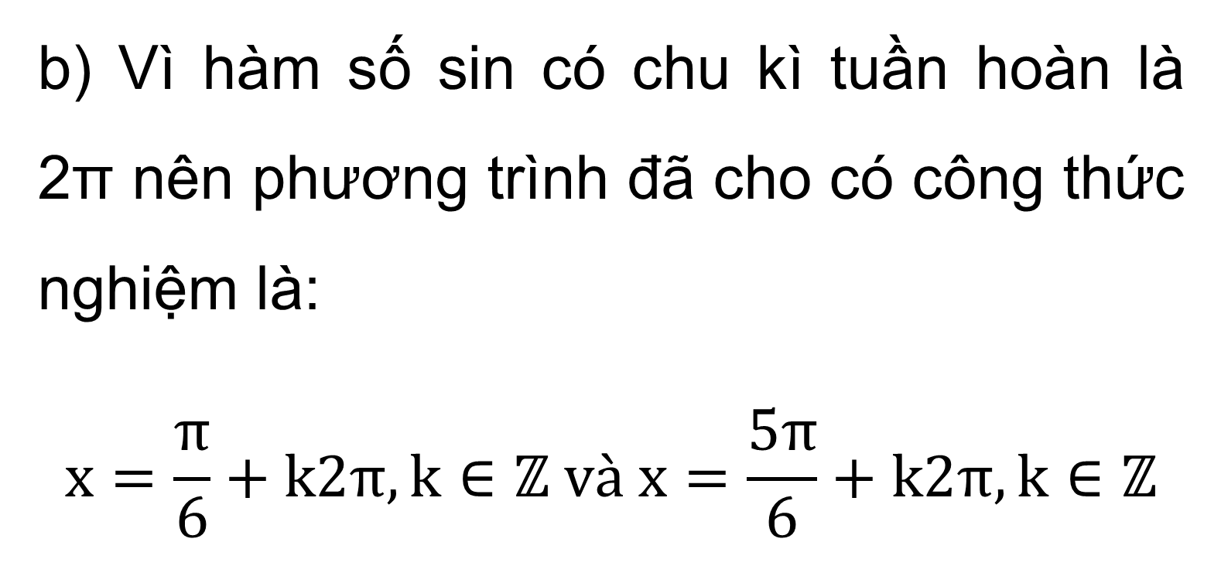
Giải
b) Vì hàm số sin có chu kì tuần hoàn là 2π nên phương trình đã cho có công thức nghiệm là:
$$x=\frac{π}{6}+k2π, k∈ℤ và x=\frac{5π}{6}+k2π, k∈ℤ$$

Slide 17


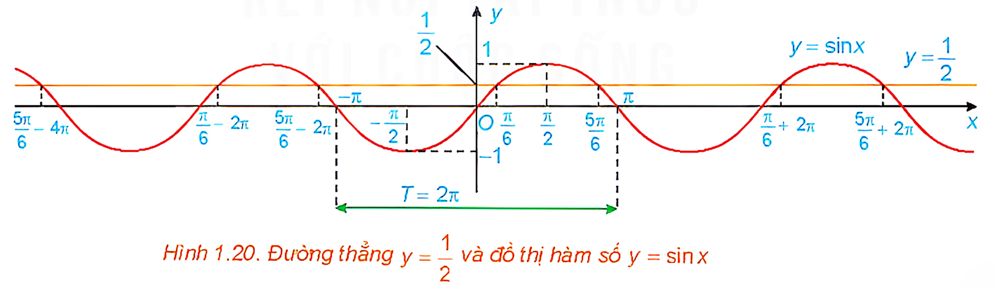

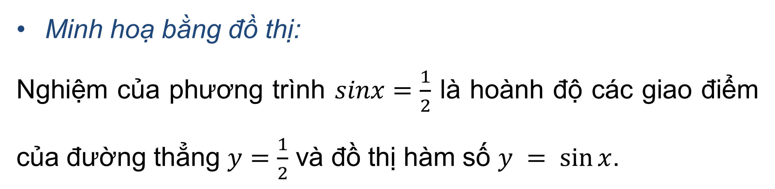
Minh hoạ bằng đồ thị:
Nghiệm của phương trình $sinx=\frac{1}{2}$ là hoành độ các giao điểm của đường thẳng $y=\frac{1}{2}$ và đồ thị hàm số $y = sin⁡x$.

Slide 18

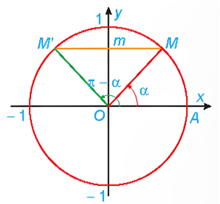

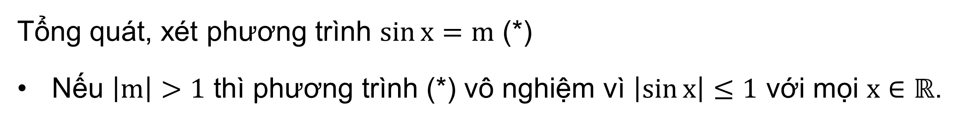
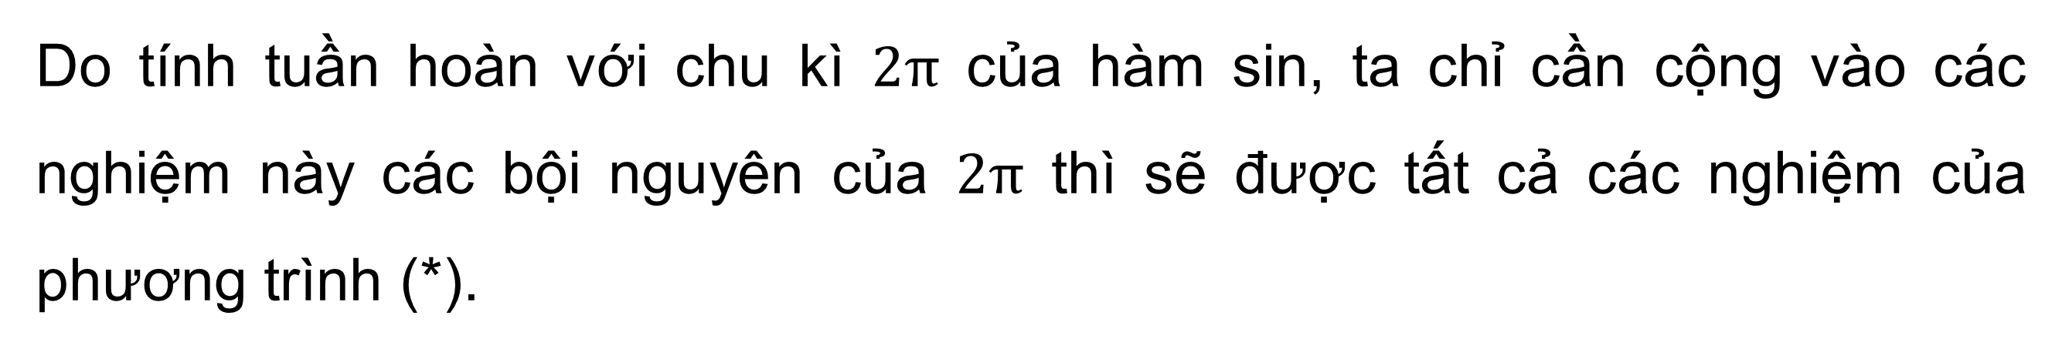
Tổng quát, xét phương trình $\sin{x}=m$ (*)
Nếu $\left|m\right|>1$ thì phương trình (*) vô nghiệm vì $\left|\sin{x}\right|≤1$ với mọi $x∈ℝ$.
Nếu $\left|m\right|≤1$ thì tồn tại duy nhất $α∈\left[−\frac{π}{2};\frac{π}{2}\right]$ thỏa mãn $\sin{α}=m$. Khi đó, trên đoạn có độ dài là $2π$ là $\left[−\frac{π}{2};\frac{3π}{2}\right]$, phương trình (*) có các nghiệm $α$ và $π−α$.
Do tính tuần hoàn với chu kì $2π$ của hàm sin, ta chỉ cần cộng vào các nghiệm này các bội nguyên của $2π$ thì sẽ được tất cả các nghiệm của phương trình (*).

Slide 19
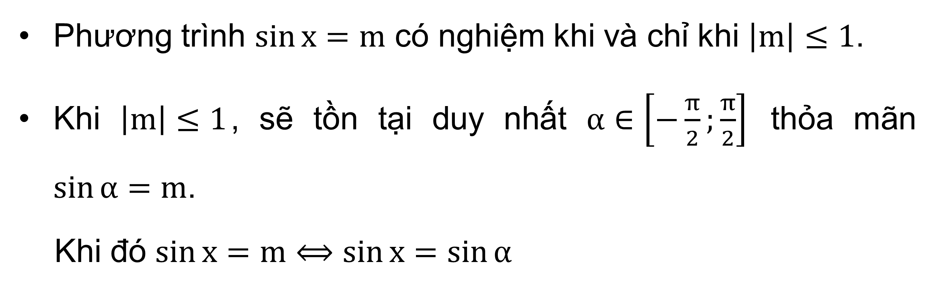
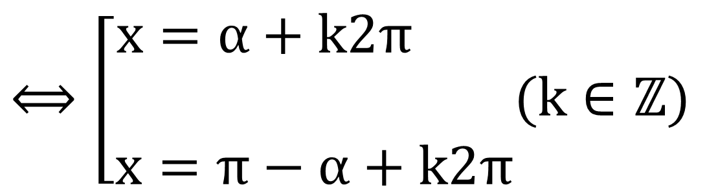
KẾT LUẬN
Phương trình $\sin{x}=m$ có nghiệm khi và chỉ khi $\left|m\right|≤1$.
Khi $\left|m\right|≤1$, sẽ tồn tại duy nhất $α∈\left[−\frac{π}{2};\frac{π}{2}\right]$ thỏa mãn $\sin{α}=m$.
Khi đó $\sin{x}=m⟺\sin{x}=\sin{α}$
$⟺$ $\left[\left.\begin{aligned}x=α+k2π \\ \\ x=π−α+k2π\end{aligned}(k∈ℤ\right.)\right.$

Slide 20
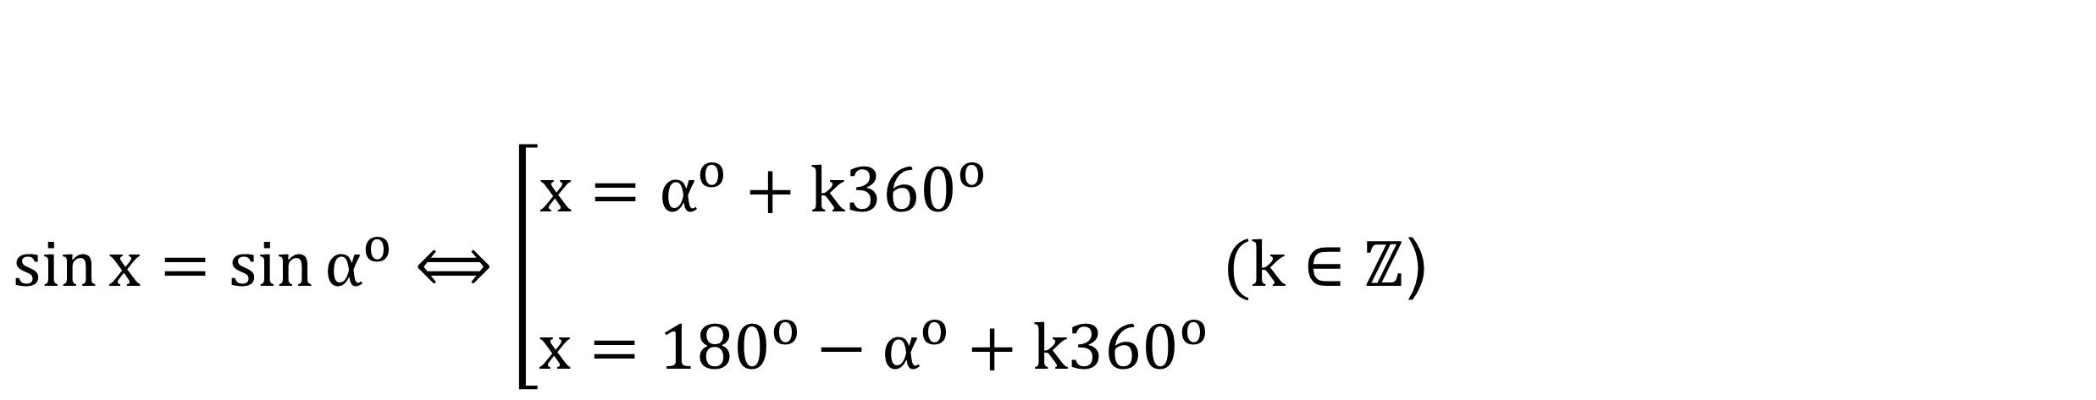

Chú ý:
a) Nếu số đo của góc $α$ được cho bằng đơn vị độ thì:
$\sin{x}=\sin{α^{o}}⟺$ $\left[\left.\begin{aligned}x=α^{o}+k{360}^{o} \\ \\ x={180}^{o}−α^{o}+k{360}^{o}\end{aligned}\right.\right.(k∈ℤ$)
b) Một số trường hợp đặc biệt:
$$\sin{x}=0⟺x=kπ, k∈ℤ$$
$$\sin{x}=1⟺x=\frac{π}{2}+k2π, k∈ℤ$$
$$\sin{x}=−1⟺x=−\frac{π}{2}+k2π, k∈ℤ$$

Slide 21
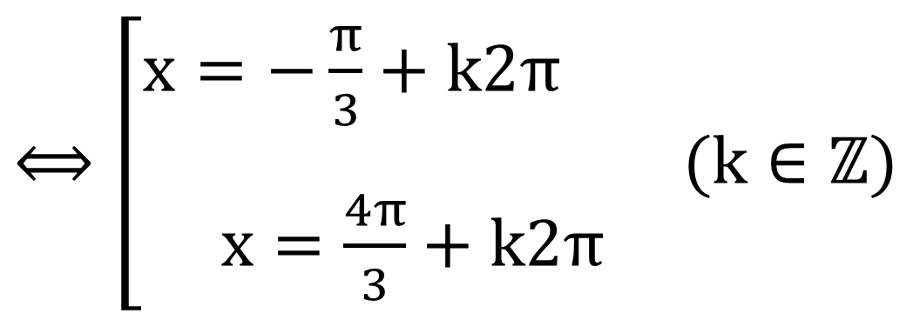
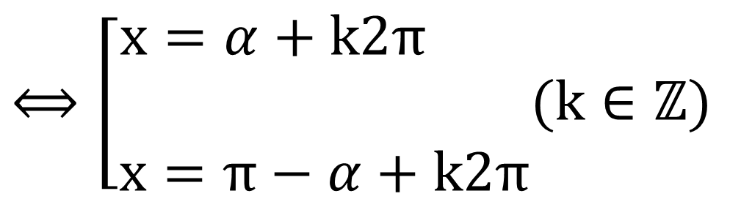
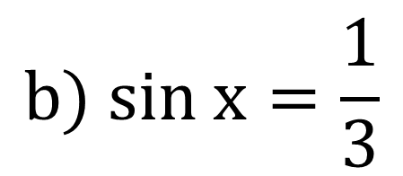
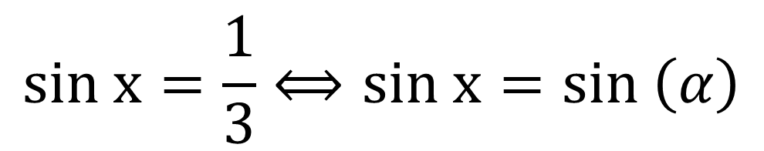


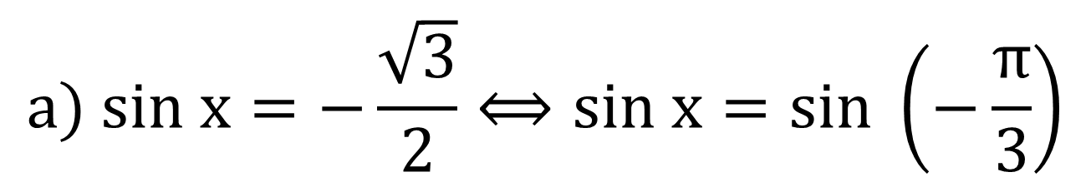
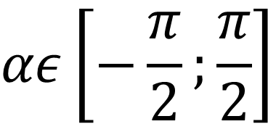
$$a) sin x=−\frac{\sqrt{3}}{2};$$
Ví dụ 2:
Giải các phương trình sau:
$$b) sin x=\frac{1}{3}$$
Giải
$⟺$ $\left[\left.\begin{aligned}x=−\frac{π}{3}+k2π \\ \\ x=\frac{4π}{3}+k2π\end{aligned}(k∈ℤ\right.)\right.$
$$a) sin x=−\frac{\sqrt{3}}{2}⟺sin x=sin \left(−\frac{π}{3}\right)$$
$$αε\left[−\frac{π}{2};\frac{π}{2}\right]$$
$$sin α=\frac{1}{3}$$
$b)$ Gọi là góc thoả mãn . Khi đó ta có:
$⟺$ $\left[\left.\begin{aligned}x=α+k2π \\ \\ x=π−α+k2π\end{aligned}(k∈ℤ\right.)\right.$
$$sin x=\frac{1}{3}⟺sin x=sin \left(α\right)$$

Slide 22
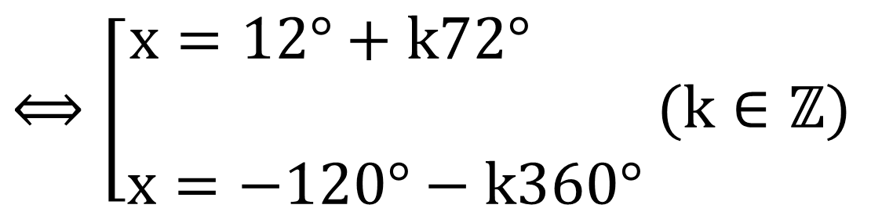
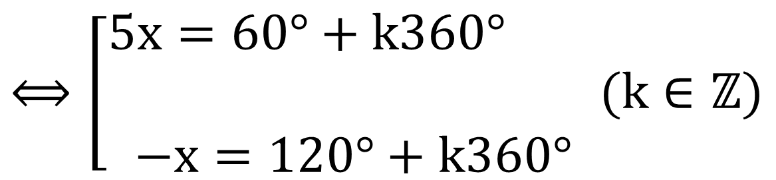
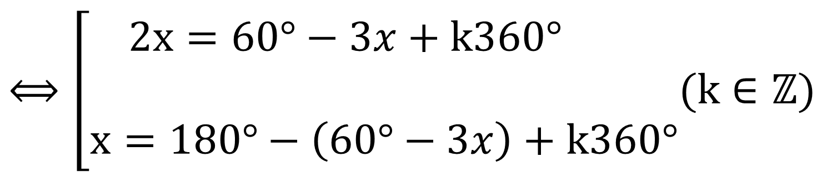
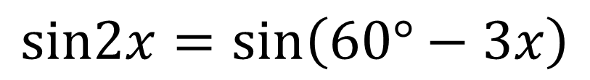
Ví dụ 3:
Giải phương trình $sin2x=sin\left(60°−3x\right)$
Giải
$⟺$ $\left[\left.\begin{aligned}2x=60°−3x+k360° \\ \\ x=180°−\left(60°−3x\right)+k360°\end{aligned}(k∈ℤ\right.)\right.$
$$sin2x=sin\left(60°−3x\right)$$
$⟺$ $\left[\left.\begin{aligned}5x=60°+k360° \\ \\ −x=120°+k360°\end{aligned}(k∈ℤ\right.)\right.$
$⟺$ $\left[\left.\begin{aligned}x=12°+k72° \\ \\ x=−120°−k360°\end{aligned} (k∈ℤ\right.)\right.$
Vậy nghiệm của phương trình đã cho là
$x=12°+k72° (k∈ℤ)$ và $x=−120°−k360°(k∈ℤ)$

Slide 23




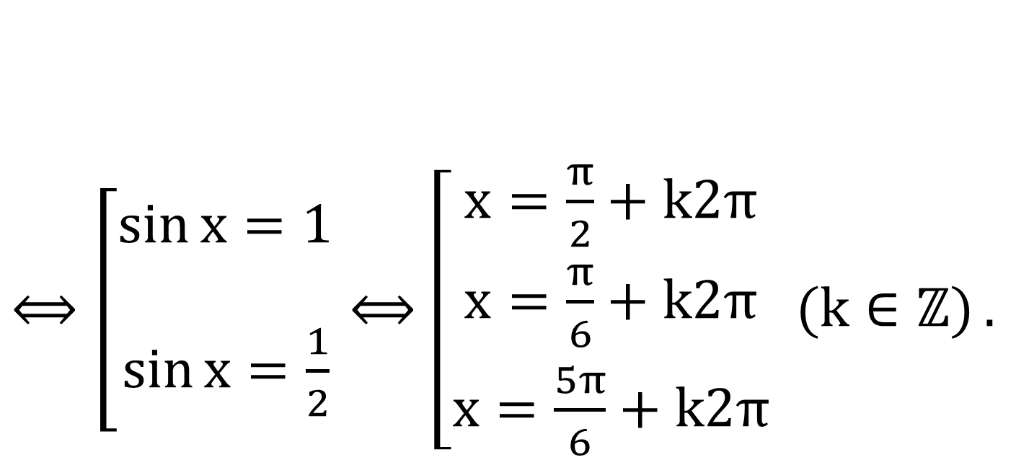
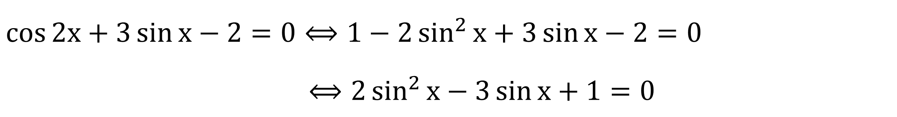
BÀI TẬP MỞ RỘNG
Giải phương trình: $cos 2x +3sin x −2=0$
Giải
$\cos{2x}+3\sin{x}−2=0$ $⟺1−2\sin^{2}{x}+3\sin{x}−2=0$
$⟺2\sin^{2}{x}−3\sin{x}+1=0$
$⟺$ $\left[\left.\begin{aligned}\sin{x}=1 \\ \\ \sin{x}=\frac{1}{2}\end{aligned}\right.\right.$ $⟺$ $\left[\left.\begin{aligned}x=\frac{π}{2}+k2π \\ x=\frac{π}{6}+k2π \\ x=\frac{5π}{6}+k2π\end{aligned} (k∈ℤ\right.)\right..$

Slide 24

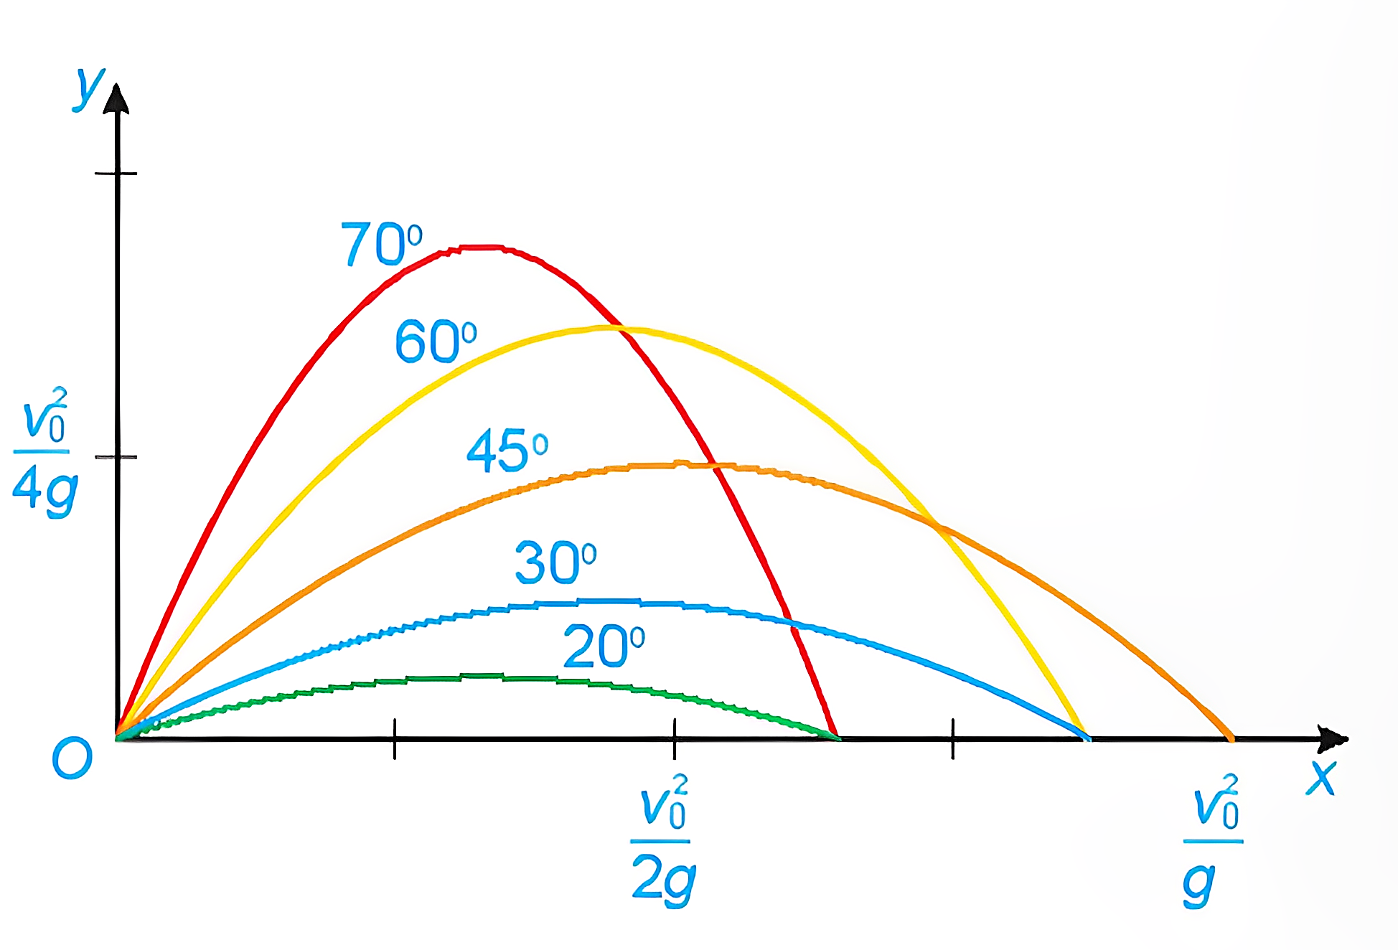

Ví dụ 4:
Giải bài toán ở tình huống mở đầu.
Giải
Chọn hệ trục toạ độ có gốc toạ độ đặt tại vị trí khẩu pháo, trục Ox theo hướng khẩu pháo như hình bên. Khi đó, trong Vật lí, ta biết rằng quỹ đạo của quả đạn pháo có dạng đường parabol có phương trình (với $g$ là gia tốc trọng trường)
$$y=\frac{−g}{2v_{o}^{2}\cos^{2}α}x^{2}+xtanα$$

Slide 25


Giải
Cho $y=0$ ta được $\frac{−g}{2v_{o}^{2}\cos^{2}α}x^{2}+xtanα=0$
suy ra $x=0$ hoặc $x=\frac{v_{o}^{2}sin2α}{g}$
Quả đạn chạm đất khi $x=\frac{v_{o}^{2}sin2α}{g}$
Ta có $x=\frac{v_{o}^{2}sin2α}{g}≤\frac{v_{o}^{2}}{g},$ dấu bằng xảy ra khi $sin2α=1$.
Giải phương trình $sin2α=1$, ta được $α=\frac{π}{4}+kπ \left(kεZ\right).$
Do $0≤α≤\frac{π}{2}$ nên $α=\frac{π}{4}$ hay $α=45°$.
Vậy quả đạn pháo sẽ bay xa nhất khi góc bắn bằng $45°$.

Slide 26



LUYỆN TẬP 2
Giải các phương trình sau: a) $\sin{x}=\frac{\sqrt{2}}{2}$ b) $\sin{3x}=−\sin{5x}$
Giải
a) $\sin{x}=\frac{\sqrt{2}}{2}⟺\sin{x}=\sin{\frac{π}{4}} ⟺$ $\left[\left.\begin{aligned}x=\frac{π}{4}+k2π \\ \\ x=π−\frac{π}{4}+k2π\end{aligned}\right.\right.⟺$ $\left[\left.\begin{aligned}x=\frac{π}{4}+k2π \\ \\ x=\frac{3π}{4}+k2π\end{aligned}\right.\right.\left(k∈ℤ\right)$
Vậy phương trình $\sin{x}=\frac{\sqrt{2}}{2}$ có các nghiệm là $x=\frac{π}{4}+k2π, k∈ℤ$ và
$x=\frac{3π}{4}+k2π, k∈ℤ$.

Slide 27


Giải
b) $\sin{3x}=−\sin{5x}⟺\sin{3x}=\sin{(−5x)}$
$⟺$ $\left[\left.\begin{aligned}3x=−5x+k2π \\ \\ 3x=π−\left(−5x\right)+k2π\end{aligned}\right.\right. \left(k∈ℤ\right) ⟺$ $\left[\left.\begin{aligned}8x=k2π \\ \\ −2x=π+k2π\end{aligned}\right.\right.(k∈ℤ)$
$⟺$ $\left[\left.\begin{aligned}x=k\frac{π}{4} \\ \\ x=−\frac{π}{2}+kπ\end{aligned}\right.\right.(k∈ℤ)$.
Vậy phương trình đã cho có các nghiệm là $x=k\frac{π}{4}, (k∈ℤ)$
và $x=−\frac{π}{2}+kπ,\left(k∈ℤ\right).$

Slide 28

3. PHƯƠNG TRÌNH
$$COS X=M$$

Slide 29


HĐ 3:
a) Quan sát Hình 1.22a, tìm các nghiệm của phương trình đã cho trong nửa khoảng $[−π;π)\text{.}$
b) Dựa vào tính tuần hoàn của hàm số côsin, hãy viết công thức nghiệm của phương trình đã cho.

Slide 30

Giải
a) Từ Hình 1.22a, nhận thấy hai điểm M, M' lần lượt biểu diễn các góc $\frac{2π}{3}$ và $−\frac{2π}{3}$, lại có hoành độ của điểm M và M' đều bằng $−\frac{1}{2}$ nên theo định nghĩa giá trị lượng giác, ta có $\cos{\frac{2π}{3}}=−\frac{1}{2}$ và $\cos\left(−\frac{2π}{3}\right)=−\frac{1}{2}$.
Vậy trong nửa khoảng $\left[−π;π\right)$ phương trình $\cos{x}=−\frac{1}{2}$ có hai nghiệm là $x=\frac{2π}{3}$ và $x=−\frac{2π}{3}.$

Slide 31

Giải
b) Vì hàm số cos có chu kì tuần hoàn là 2π nên phương trình đã cho có công thức nghiệm là
$$x=\frac{2π}{3}+k2π, k∈ℤ và$$
$$x=−\frac{2π}{3}+k2π, k∈ℤ$$

Slide 32



Minh hoạ bằng đồ thị:
Nghiệm của phương trình $cosx=\frac{1}{2}$ là hoành độ các giao điểm của đường thẳng $y=\frac{1}{2}$ và đồ thị hàm số $y=cos⁡x$.

Slide 33



KẾT LUẬN
Phương trình $\cos{x}=m$ có nghiệm khi và chỉ khi $\left|m\right|≤1$.
Khi $\left|m\right|≤1$, sẽ tồn tại duy nhất $α∈\left[0;π\right]$ thỏa mãn $\cos{α=m}$. Khi đó:
$\cos{x=m}⟺\cos{x}=\cos{α}$
$⟺$ $\left[\left.\begin{aligned}x=α+k2π \\ \\ x=−α+k2π\end{aligned}(k∈ℤ\right.)\right.$

Slide 34


Chú ý:
a) Nếu số đo của góc $α$ được cho bằng đơn vị độ thì:
$\cos{x}=\cos{α^{o}}⟺$ $\left[\left.\begin{aligned}x=α^{o}+k{360}^{o} \\ \\ x=−α^{o}+k{360}^{o}\end{aligned}(k∈ℤ)\right.\right.$
b) Một số trường hợp đặc biệt:
$\cos{x=0}⟺x=\frac{π}{2}+kπ, k∈ℤ$.
$\cos{x=1}⟺x=k2π, k∈ℤ$.
$\cos{x}=−1⟺x=π+k2π, k∈ℤ .$

Slide 35







$$a) cos x=−\frac{\sqrt{3}}{2};$$
Ví dụ 5:
Giải các phương trình sau:
$$b) cos x=0,1$$
Giải
$$a) cosx=−\frac{\sqrt{3}}{2}⟺cosx=cos\left(\frac{5π}{6}\right)$$
$$⟺x=±\frac{5π}{6}+k2π (k∈ℤ)$$
$b)$ Gọi $α ε \left[0;π\right]$ là góc thoả mãn $cos x=0,1$. Khi đó ta có:
$$cos x=0,1⟺cosx=cos α$$
$$⟺x=±α+k2π (k∈ℤ)$$
$\cos{u}=\cos{v}⟺u=±v+k2π \left(k∈ℤ\right)$

Slide 36





Ví dụ 6:
Giải phương trình $cos2x=cos\left(45°−x\right)$
Giải
$⟺$ $\left[\left.\begin{aligned}2x=45°−x+k360° \\ \\ 2x=−\left(45°−x\right)+k360°\end{aligned}(k∈ℤ\right.)\right.$
$$cos2x=cos\left(45°−x\right)$$
$⟺$ $\left[\left.\begin{aligned}3x=45°+k360° \\ \\ x=−45°+k360°\end{aligned}(k∈ℤ\right.)\right.$
$⟺$ $\left[\left.\begin{aligned}x=15°+k120° \\ \\ x=−45°+k360°\end{aligned} (k∈ℤ\right.)\right.$

Slide 37





LUYỆN TẬP 3
Giải các phương trình sau:
a) $2\cos{x}=−\sqrt{2}; \text{b}\text{) }\cos{3x}−\sin{5x}=0$
Giải
$$2\cos{x}=−\sqrt{2}⟺\cos{x}=−\frac{\sqrt{2}}{2}$$
a)
$$⟺\cos{x}=\cos{\frac{3π}{4}}⟺x=±\frac{3π}{4}+k2π, \left(k∈ℤ\right)$$

Slide 38



LUYỆN TẬP 3
Giải các phương trình sau:
a) $2\cos{x}=−\sqrt{2}; \text{b}\text{) }\cos{3x}−\sin{5x}=0$
Giải
$$\cos{3x}−\sin{5x}=0⟺\cos{3x}=\cos\left(\frac{π}{2}−5x\right)$$
b)
$⟺$ $\left[\left.\begin{aligned}3x=\frac{π}{2}−5x+k2π \\ \\ 3x=−\left(\frac{π}{2}−5x\right)+k2π\end{aligned}\right.\right.\left(k∈ℤ\right) ⟺$ $\left[\left.\begin{aligned}x=\frac{π}{16}+k\frac{π}{4} \\ \\ x=\frac{π}{4}+kπ \end{aligned}\right.\right.(k∈ℤ)$.

Slide 39





VẬN DỤNG
Khi mặt trăng quay quanh Trái Đất, mặt đối diện với Trái Đất thường chỉ được Mặt Trời chiếu sáng một phần. Các pha của Mặt Trăng mô tả mức độ phần bề mặt của nó được Mặt Trời chiếu sáng. Khi góc giữa Mặt Trời, Trái Đất và Mặt Trăng là $α \left(0°≤α≤360°\right)$ thì tỉ lệ $F$ của phần Mặt Trăng được chiếu sáng cho bới công thức: $F=\frac{1}{2}\left(1−cosα\right)$
Xác định góc $α$ tương ứng với các pha sau của Mặt Trăng.
a) $F=0$ (trăng mới)
b) $F=0,25$(trăng lưỡi liềm)
c) $F=0,5$(trăng bán nguyệt đầu tháng hoặc trăng bán nguyệt cuối tháng)
d) $F=1$ (trăng tròn)

Slide 40



Giải
a) Với F = 0, ta có:
$$\frac{1}{2}(1−\cos{α)}=0⟺\cos{α}=1$$
$$⟺a=k2π, k∈ℤ$$
b) Với F = 0,25, ta có:
$$\frac{1}{2}\left(1−\cos{α}\right)=0,25⟺\cos{α}=\frac{1}{2}$$
$$⟺\cos{α}=\cos{\frac{π}{3}}⟺α=±\frac{π}{3}+k2π, (k∈ℤ)$$

Slide 41


Giải
c) Với F = 0,5, ta có:
$$\frac{1}{2}\left(1−\cos{α}\right)=0,5⟺\cos{α}=0$$
$$⟺α=\frac{π}{2}+kπ,k∈ℤ$$
d) Với F = 1, ta có:
$$\frac{1}{2}\left(1−\cos{α}\right)=1⟺\cos{α}=−1$$
$$⟺α=π+k2π, k∈ℤ$$

Slide 42

4. PHƯƠNG TRÌNH
$$TAN X=M$$

Slide 43



HĐ 4:
a) Quan sát Hình 1.24, hãy cho biết đường thẳng $y=1$ cắt đồ thị hàm số $y=tanx$ tại mấy điểm có hoành độ trong khoảng $\left(−\frac{π}{2};\frac{π}{2}\right)$
b) Dựa vào tính tuần hoàn của hàm số tang, hãy viết côgn thức nghiệm của phương trình đã cho.

Slide 44

Giải
a) Quan sát Hình 1.24, ta thấy trên khoảng $\left(−\frac{π}{2};\frac{π}{2}\right),$ đường thẳng y = 1 cắt đồ thị hàm số $y=\tan{x}$ tại 1 điểm, điểm này có hoành độ $x=\frac{π}{4}$.
b) Từ câu a, ta suy ra phương trình tan x = 1 có nghiệm là $x=\frac{π}{4}$ trên khoảng $\left(−\frac{π}{2};\frac{π}{2}\right)$.
Do hàm số tang có chu kì là $π$ nên công thức nghiệm của phương trình $\tan{x}=1$ là: $x=\frac{π}{4}+kπ, k∈ℤ$.

Slide 45


KẾT LUẬN
Phương trình $\tan{x}=m$ có nghiệm với mọi m.
Với mọi $m∈ℝ$, tồn tại duy nhất $α∈\left(−\frac{π}{2};\frac{π}{2}\right)$ thỏa mãn $\tan{α=m}$. Khi đó: $\tan{x}=m⟺\tan{x}=\tan{α}$ $⟺x=α+kπ (k∈ℤ)$.
Chú ý: Nếu số đo của góc $α$ được cho bằng độ thì:
$\tan{x=\tan{α^{o}}}⟺x=α^{o}+k{180}^{o}, (k∈ℤ)$.

Slide 46

Ví dụ 7:
Giải các phương trình sau: a) $tan x=−\sqrt{3};$ b) $tan x=2$
Giải
$$tan x=−\sqrt{3}⟺tan x=tan \left(−\frac{π}{3}\right)⟺x=−\frac{π}{3}+kπ \left(k∈ℤ\right)$$
a)
$$α ε\left(−\frac{π}{2};\frac{π}{2}\right)$$
b) Gọi là góc thoả mãn $tan α=2$. Khi đó ta có:
$tan x=2⟺tan x=tan \left(α\right)$ $⟺x=α+kπ \left(k∈ℤ\right)$

Slide 47


LUYỆN TẬP 4
Giải các phương trình sau: a) $\sqrt{3}\tan{2x}=−1$ b) $\tan{3x}+\tan{5x}=0$
Giải
$$\sqrt{3}\tan{2x}=−1⟺\tan{2x}=−\frac{1}{\sqrt{3}}$$
$$⟺\tan{2x}=\tan\left(−\frac{π}{6}\right)⟺2x=−\frac{π}{6}+kπ, k∈ℤ$$
$$⟺x=−\frac{π}{12}+k\frac{π}{2}, k∈ℤ$$
a)

Slide 48


LUYỆN TẬP 4
Giải các phương trình sau: a) $\sqrt{3}\tan{2x}=−1$ b) $\tan{3x}+\tan{5x}=0$
Giải
b) $\tan{3x}=−\tan{5x}⟺$ $\tan{3x}=\tan\left(−5x\right)$
$⟺3x=−5x+kπ, (k∈ℤ)$
$$⟺x=k\frac{π}{8}, k∈ℤ$$

Slide 49

5. PHƯƠNG TRÌNH
$$COT X=M$$

Slide 50



HĐ 5:
a) Quan sát Hình 1.25, hãy cho biết đường thẳng $y=−1$ cắt đồ thị hàm số $y=cotx$ tại mấy điểm có hoành độ trong khoảng $\left(0;π\right)$.
b) Dựa vào tính tuần hoàn của hàm số côtang, hãy viết côgn thức nghiệm của phương trình đã cho.

Slide 51

Giải
a) Quan sát Hình 1.25, ta thấy trên khoảng (0; π), đường thẳng y = – 1 cắt đồ thị hàm số y = cot x tại 1 điểm, điểm này có hoành độ $x=−\frac{π}{4}+π=\frac{3π}{4}$
b) Từ câu a, ta suy ra phương trình cot x = – 1 có nghiệm là $x=\frac{3π}{4}$ trên khoảng (0; π).
Do hàm số côtang có chu kì là π, nên công thức nghiệm của phương trình cot x = – 1 là $x=\frac{3π}{4}+kπ, k∈ℤ$.

Slide 52


KẾT LUẬN
Phương trình $\cot{x=m}$ có nghiệm với mọi m.
Với mọi $m∈ℝ$, tồn tại duy nhất $α∈(0;π)$ thỏa mãn $\cot{α}=m$. Khi đó:
$\cot{x}=m⟺\cot{x}=\cot{α}$ $⟺x=α+kπ \left(k∈ℤ\right).$
Chú ý: Nếu số đo của góc $α$ được cho bằng độ thì:
$\cot{x=\cot{α^{o}}}⟺x=α^{o}+k{180}^{o}, (k∈ℤ)$

Slide 53

Ví dụ 8:
Giải các phương trình sau: a) $cot x=−\sqrt{3};$ b) $cot x=5$
Giải
$$cot x=−\sqrt{3}⟺cot x=cot \left(−\frac{π}{6}\right)⟺x=−\frac{π}{6}+kπ \left(k∈ℤ\right)$$
a)
b) Gọi $α ε\left(0;π\right)$ là góc thoả mãn $cot α=5$. Khi đó ta có:
$cot x=5⟺cot x=cot α$ $⟺x=α+kπ \left(k∈ℤ\right)$
$$\cot{u}=\cot{v}⟺u=v+kπ, ∈ℤ$$

Slide 54


LUYỆN TẬP 5
Giải các phương trình sau: a) $\cot{x}=1$ b) $\sqrt{3}\cot{x}+1=0$
Giải
a) $\cot{x}=1⟺\cot{x}=\cot{\frac{π}{4}} ⟺x=\frac{π}{4}+kπ, k∈ℤ$
b) $\sqrt{3}\cot{x}+1=0⟺\cot{x}=−\frac{1}{\sqrt{3}}$
$⟺\cot{x}=\cot\left(−\frac{π}{3}\right)$ $⟺x=−\frac{π}{3}+kπ, k∈ℤ$.

Slide 55
6. SỬ DỤNG MÁY TÍNH CẦM TAY TÌM MỘT GÓC KHI BIẾT GIÁ TRỊ LƯỢNG GIÁC CỦA NÓ

Slide 56

KẾT LUẬN
Để tìm số đo ta thực hiện các bước sau:
Bước 1. Chọn đơn vị đo góc (độ hoặc rad).
Muốn tìm số đo độ (dòng trên cùng của màn hình xuất hiện chữ nhỏ D), ta ấn phím:
SHIFT MODE 3.
Muốn tìm số đo rađian (dòng trên cùng của màn hình xuất hiện chữ nhỏ R), ta ấn phím:
SHIFT MODE 4.

Slide 57

KẾT LUẬN
Bước 2. Tìm số đo góc.
Khi biết sin, côsin hay tang của góc $α$ cần tìm bằng m, ta lần lượt ấn các phím: SHIFT và một trong các phím sin, cos và tan, rồi nhập giá trị lượng giác m và cuối cùng ấn phím =.
Lúc này trên màn hình cho kết quả là số đo của góc $α$ (đọ hoặc rad).

Slide 58


Chú ý:
Khi ở chế độ rađian, các phím $() , ()$, cho kết quả là một số thuộc khoảng $\left(−\frac{π}{2};\frac{π}{2}\right)$, phím $()$ cho kết quả là một số thực thuộc khoảng $(0;π)$, tất nhiên với $()$ và $()$ thì $\left|m\right|≤1$.
Khi ở chế độ số đo độ, các phím $() , ()$ cho kết quả là số đo góc $α$ từ $−{90}^{o}$ đến ${90}^{o}$, phím $()$ cho kết quả là số đo góc $α$ từ $0^{o}$ đến ${180}^{o}$, với $()$ và $()$ thì $\left|m\right|≤1$.
Khi có kết quả (trường hợp chọn đơn vị đo độ), ấn phím $\boxed{.,,,}$ thì đưa kết quả về dạng độ - phút – giây.

Slide 59




Sử dụng máy tính cầm tay, tìm số đo độ và rađian của góc $α$, biết $sinα=0,58$
Ví dụ 9:
Giải
Số đo độ
Số đo rađian

Slide 60




Sử dụng máy tính cầm tay, tìm số đo độ và rađian của góc $α$: a) $cos α=−0,75;$ b) $tan⁡α=2,46$; c) $cot⁡α=–6,18$
LUYỆN TẬP 6
Giải
a) - Để tìm số đo độ của góc α, ta bấm phím như sau:
Màn hình hiện kết quả là: 138°35'25,36''. Vậy α ≈ 138°35'26".
- Để tìm số đo rađian của góc α, ta bấm phím như sau:
Màn hình hiện kết quả là: 2,418858406. Vậy α ≈ 2,41886 rad.

Slide 61

Sử dụng máy tính cầm tay, tìm số đo độ và rađian của góc $α$: a) $cos α=−0,75;$ b) $tan⁡α=2,46$; c) $cot⁡α=–6,18$
LUYỆN TẬP 6
Giải
b) - Để tìm số đo độ của góc α, ta bấm phím như sau:
Màn hình hiện kết quả là: 67°52'41,01". Vậy α ≈ 67°52'41".
- Để tìm số đo rađian của góc α, ta bấm phím như sau:
Màn hình hiện kết quả là: 1,184695602. Vậy α ≈ 1,1847 rad.

Slide 62

Sử dụng máy tính cầm tay, tìm số đo độ và rađian của góc $α$: a) $cos α=−0,75;$ b) $tan⁡α=2,46$; c) $cot⁡α=–6,18$
LUYỆN TẬP 6
Giải
c) - Để tìm số đo độ của góc α, ta bấm phím như sau:
Màn hình hiện kết quả là: – 9°11'29,38". Vậy α ≈ – 9°11'30".
- Để tìm số đo rađian của góc α, ta bấm phím như sau:
Màn hình hiện kết quả là: – 0,1604218219. Vậy α ≈ – 0,16042 rad.

Slide 63
LUYỆN TẬP

Slide 64





TRÒ CHƠI TRẮC NGHIỆM
Câu 1. Tìm số nghiệm thuộc đoạn $[2π;4π]$ của phương trình $\frac{\sin{3x}}{\cos{x}+1}=0$.
A. 6 B. 5 C. 4 D. 3

Slide 65

TRÒ CHƠI TRẮC NGHIỆM
Câu 2. Số nghiệm của phương trình lượng giác: $2\sin{x}−1=0$ thỏa điều kiện $−π<x<π$?
A. 4 B. 3 C. 2 D. 1

Slide 66

TRÒ CHƠI TRẮC NGHIỆM
Câu 3. Phương trình $m.\sin{x}+3\cos{x}=5$ có nghiệm khi và chỉ khi
A. $\left|m\right|≤4$ B. $\left|m\right|≥4$ C. $m≤−4$ D. $m≥4$

Slide 67

TRÒ CHƠI TRẮC NGHIỆM
Câu 4. Phương trình: $\cos{x}−m=0$ vô nghiệm khi
A. $\left[\left.\begin{aligned}m<−1 \\ \\ m>1 \end{aligned}\right.\right.$ B. m > 1
C. $−1≤m≤1$ D. $m<−1$

Slide 68


TRÒ CHƠI TRẮC NGHIỆM
Câu 5. Gọi M, m lần lượt là nghiệm âm lớn nhất và nghiệm dương nhỏ nhất của phương trình $2\sin^{2}{x}+3\cos{x}−3=0$. Giá trị của M + m là:
$$A. −\frac{π}{6} B. 0 C.\frac{π}{6} D.−\frac{π}{3}$$

Slide 69









Bài tập 1.19 (SGK-tr39)
Giải các phương trình sau:
Giải
$$a) \sin{x}=\frac{\sqrt{3}}{2}⟺\sin{x}=\sin{\frac{π}{3}}$$
$$a) \sin{x}=\frac{\sqrt{3}}{2}$$
$⟺$ $\left[\left.\begin{aligned}x=\frac{π}{3}+k2π \\ \\ x=π−\frac{π}{3}+k2π\end{aligned}\right.\right.(k∈Z)$
$$b) 2\cos{x}=−\sqrt{2}$$
$⟺$ $\left[\left.\begin{aligned}x=\frac{π}{3}+k2π \\ \\ x=\frac{2π}{3}+k2π\end{aligned}\right.\right.\left(k∈Z\right).$
$$c) \sqrt{3}\tan\left(\frac{x}{2}+{15}^{o}\right)$$
$$d) \cot\left(2x−1\right)=\cot{\frac{π}{5}}$$

Slide 70





Bài tập 1.19 (SGK-tr39)
Giải các phương trình sau:
Giải
$$a) \sin{x}=\frac{\sqrt{3}}{2}$$
$$b) 2\cos{x}=−\sqrt{2}⟺\cos{x=−\frac{\sqrt{2}}{2}}$$
$$⟺\cos{x}=\cos{\frac{3π}{4}}$$
$$⟺x=±\frac{3π}{4}+k2π, \left(k∈Z\right)$$
$$b) 2\cos{x}=−\sqrt{2}$$
$$c) \sqrt{3}\tan\left(\frac{x}{2}+{15}^{o}\right)$$
$$d) \cot\left(2x−1\right)=\cot{\frac{π}{5}}$$

Slide 71


Bài tập 1.19 (SGK-tr39)
Giải các phương trình sau:
Giải
$$a) \sin{x}=\frac{\sqrt{3}}{2}$$
$$c) \sqrt{3}\tan\left(\frac{x}{2}+{15}^{o}\right)=1⟺\tan\left(\frac{x}{2}+{15}^{o}\right)=\tan{{30}^{o}}$$
$$⟺x={30}^{o}+k{360}^{o}, k∈Z$$
$$b) 2\cos{x}=−\sqrt{2}$$
$$d)\cot\left(2x−1\right)=\cot{\frac{π}{5}}⟺2x−1=\frac{π}{5}+kπ, k∈Z$$
$$⟺x=\frac{π}{10}+\frac{1}{2}+k\frac{π}{2}, k∈Z.$$
$$c) \sqrt{3}\tan\left(\frac{x}{2}+{15}^{o}\right)$$
$$d) \cot\left(2x−1\right)=\cot{\frac{π}{5}}$$

Slide 72

Bài tập 1.20 (SGK-tr39)
Giải các phương trình sau:
a) $\sin{2x}+\cos{4x}=0$; b) $cos 3x = – cos 7x$
Giải
a) $\sin{2x}+\cos{4x}=0⟺\cos{4x}=\sin\left(−2x\right)⟺\cos{4x}=\cos\left(\frac{π}{2}−\left(−2x\right)\right)$
$⟺\cos{4x}=\cos\left(\frac{π}{2}+2x\right)⟺$ $\left[\left.\begin{aligned}x=\frac{π}{4}+kπ \\ \\ x=−\frac{π}{12}+k\frac{π}{3}\end{aligned}\right.\right.\left(k∈Z\right).$

Slide 73

Bài tập 1.20 (SGK-tr39)
Giải các phương trình sau:
a) $\sin{2x}+\cos{4x}=0$; b) $cos 3x = – cos 7x$
Giải
b) $cos 3x = – cos 7x ⇔ cos 3x = cos(π + 7x)$
$$⟺\left[\left.\begin{aligned}x=−\frac{π}{4}+k\frac{π}{2} \\ \\ x=−\frac{π}{10}+k\frac{π}{5}\end{aligned}\left(k∈Z\right)\right.\right.$$

Slide 74
VẬN DỤNG

Slide 75


Bài tập 1.21 (SGK-tr39)
Một quả đạn pháo được bắn ra khỏi nòng pháo với vận tốc ban đầu $v_{0}=500m/s$ hợp với phương ngang một góc $α$. Trong Vật lí, ta biết rằng, nếu bỏ qua sức cản của không khí và coi quả đạn pháo được bắn ra từ mặt đất thì quỹ đạo của quả đạn tuân theo phương trình $y=−\frac{g}{{2v_{o}}^{2}.\cos^{2}{α}}.x^{2}+xtan α$, ở đó $g=9,8m/s^{2}$là gia tốc trọng trường.
a) Tính theo góc bắn $α$ tầm xa mà quả đạn đạt tới (tức là khoảng cách từ vị trí bắn đến điểm quả đạn chạm đất).
b) Tìm góc bắn $α$ để quả đạn trúng mục tiêu cách vị trí đạt khẩu pháo 22 000m.

Slide 76






Giải
Vì $v_{0}=500m/s, g=9,8 m/s^{2}$ nên ta có phương trình quỹ đạo của quả đạn là
$y=−\frac{9,8}{{2.500}^{2}.\cos^{2}{α}}.x^{2}+xtan α$hay $y=−\frac{49}{2500000\cos^{2}{α}}x^{2}+x.\tan{α}$
a) Quả đạn chạm đất khi y = 0, khí đó $−\frac{49}{2500000\cos^{2}{α}}x^{2}+x.\tan{α}=0$
$⟺$ $\left[\left.\begin{aligned}x=0 \\ \\ x=\frac{2500000\cos^{2}{α}.\tan{α}}{49}\end{aligned}\right.\right.$
$⟺$ $\left[\left.\begin{aligned}x=0 \\ \\ x=\frac{1250000\sin{2α}}{49}\end{aligned}\right.\right.$
$⟺x\left(−\frac{49}{2500000\cos^{2}{α}}x^{2}+x.\tan{α}\right)=0$
Loại x = 0 (đạn pháo chưa được bắn).
Vậy tầm xa mà quả đạn đạt tới là $x=\frac{1250000\sin{2α}}{49}$ (m).

Slide 77


Giải
b) Để quả đạn trúng mục tiêu cách vị trí đặt khẩu pháo 22 000 m thì x = 22 000 m.
Khi đó:
$$\frac{1250000\sin{2α}}{49}=22000⟺\sin{2α}=\frac{539}{625}$$
Gọi $β∈\left[−\frac{π}{2};\frac{π}{2}\right]$ là góc thỏa mãn $\sin{β}=\frac{539}{625}$.
Khi đó ta có: $\sin{2α}=\sin{β}$
$⟺$ $\left[\left.\begin{aligned}α=\frac{β}{2}+kπ \\ \\ α=\frac{π}{2}−\frac{β}{2}+kπ\end{aligned}\right.\right.\left(k∈Z\right)$

Slide 78


Bài tập 1.22 (SGK-tr39)
Giả sử một vật dao động điều hòa xung quanh vị trí cân bằng theo phương trình $x=2\cos\left(5t−\frac{π}{6}\right)$. Ở đây, thời gian t tính bằng giây và quãng đường x tính bằng centimet. Hãy cho biết trong khoảng thời gian từ 0 đến 6 giây, vật đi qua vị trí cân bằng bao nhiêu lần?
Giải
Vị trí cân bằng của vật dao động điều hòa là vị trí vật đứng yên, khi đó x = 0, ta có
$2\cos\left(5t−\frac{π}{6}\right)=0⟺\cos\left(5t−\frac{π}{6}\right)=0$
$⟺5t−\frac{π}{6}=\frac{π}{2}+kπ, k∈Z⟺t=\frac{2π}{15}+k\frac{π}{5}, k∈Z$

Slide 79

Giải
Trong khoảng thời gian từ 0 đến 6 giây, tức là 0 ≤ t ≤ 6 hay
$$0≤\frac{2π}{15}+k\frac{π}{5}≤6⟺−\frac{2}{3}≤k≤\frac{90−2π}{3π}$$
Vì k ∈ ℤ nên k ∈ {0; 1; 2; 3; 4; 5; 6; 7; 8}.
Vậy trong khoảng thời gian từ 0 đến 6 giây, vật đi qua vị trí cân bằng 9 lần.

Slide 80


HƯỚNG DẪN VỀ NHÀ
Chuẩn bị trước
Bài tập cuối
chương I.
Ghi nhớ
kiến thức trong bài.
Hoàn thành các bài tập trong SBT.

Slide 81





CẢM ƠN CÁC EM
ĐÃ THEO DÕI BÀI HỌC!

